Slide 1
Раздел: Культура питания
Тема: Культура питания
Русский язык и литература. 8 класс

Slide 2

Ключевые слова
Культура питания, режим дня, питательные вещества, организм, пищеварение.

Slide 3
Сегодня на уроке вы научитесь:
-определять значение слов историко-культурной тематики;
-производить анализ содержания художественных произведений;
-применять знаки препинания в предложениях с обособленными определениями, обстоятельствами и дополнениями.

Slide 4
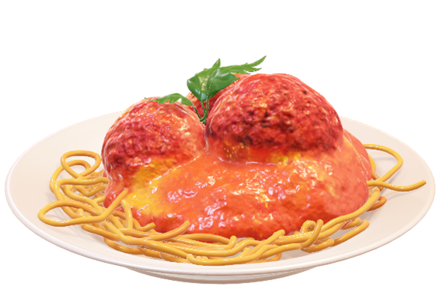

Консультация:
Культура питания - это осознанная система взглядов, представлений, знаний, которые определяют отношение человека к удовлетворению пищевых потребностей и которыми он руководствуется в своей практической деятельности.

Slide 5


Slide 6





Составьте пирамиду компонентов здоровья. Расположите компоненты здоровья по значимости:
Режим дня, личная гигиена, питание, психическое благополучие.

Slide 7
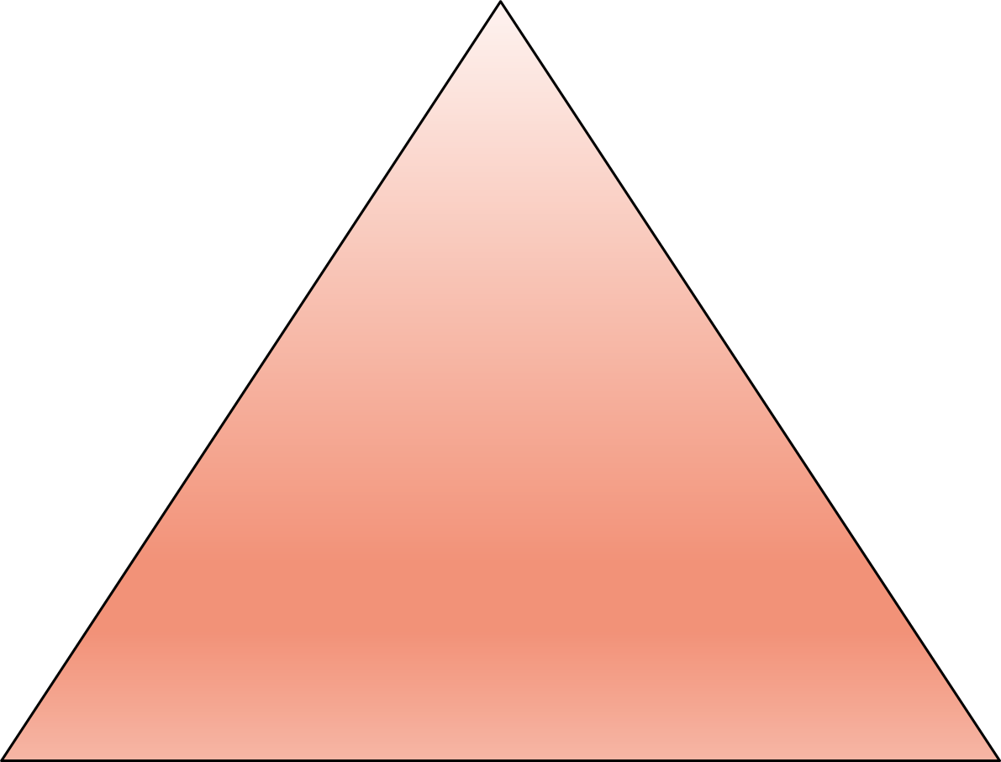




Правильный ответ

Slide 8
Пословицы и поговорки – настоящие перлы народного творчества и мудрости. В них тоже нашли отражение правила здорового питания.

Slide 9
Задание 3.
Соотнесите пословицу и её значение.
№ | Пословицы | Значение пословиц
1 | «КАПУСТА НЕ ПУСТА, САМА ЛЕТИТ В УСТА» | A) Подчеркивается важность ежедневного употребления первых блюд и питательной пищи.
2 | «НЕ ВСЁ В РОТ, ЧТО ОКО ВИДИТ» | B) Овощное меню – пожалуй, самое полезное из того, что нам может предложить природа.
3 | «ЩИ ДА КАША – ПИЩА НАША» | C) Для полноценного развития, активной работы и бодрости духа необходимы злаковые культуры.
4 | «ГРЕЧНЕВАЯ КАША – МАТУШКА НАША, А ХЛЕБ РЖАНОЙ – ОТЕЦ НАШ РОДНОЙ» | D) К выбору пищи нужно подходить с умом, и тогда она станет основой активной жизнедеятельности.

Slide 10
Правильный ответ:
1. «КАПУСТА НЕ ПУСТА, САМА ЛЕТИТ В УСТА»
B) Овощное меню – пожалуй, самое полезное из того, что нам может предложить природа.
2. «НЕ ВСЁ В РОТ, ЧТО ОКО ВИДИТ»
D) К выбору пищи нужно подходить с умом, и тогда она станет основой активной жизнедеятельности.
3. «ЩИ ДА КАША – ПИЩА НАША»
C) Для полноценного развития, активной работы и бодрости духа необходимы злаковые культуры.
4. «ГРЕЧНЕВАЯ КАША – МАТУШКА НАША, А ХЛЕБ РЖАНОЙ – ОТЕЦ НАШ РОДНОЙ»
A) Подчеркивается важность ежедневного употребления первых блюд и питательной пищи.

Slide 11
Словарная работа:
Щи – разновидность супа из капусты, блюдо русской кухни
Око– глаз (устар.).
Уста - рот, губы (устар.).
Вегетарианство-питание растительной и молочной пищей, с отказом от мясной пищи и пищи животного происхождения
Индивидуальный –личный, свойственный данному индивидууму, отличающийся характерными признаками от других

Slide 12
Прочитайте отрывок из рассказа А.П.Чехова «Сирена».
После одного из заседаний N-ского мирового съезда судьи собрались в совещательной комнате, чтобы снять свои мундиры, минутку отдохнуть и ехать домой обедать... Медово улыбаясь и глядя на толстяка, секретарь съезда Жилин говорил вполголоса:
— Все мы сейчас желаем кушать, потому что утомились и уже четвертый час, но это, душа моя Григорий Саввич, не настоящий аппетит. Настоящий, волчий аппетит, когда, кажется, отца родного съел бы, бывает только после физических движений…
— Как только кончили с кулебякой, так сейчас же, чтоб аппетита не перебить, велите щи подавать... Щи должны быть горячие, огневые. Но лучше всего, благодетель мой, борщок из свеклы на хохлацкий манер, с ветчинкой и с сосисками. К нему подаются сметана и свежая петрушечка с укропцем. Великолепно также рассольник из потрохов и молоденьких почек, а ежели любите суп, то из супов наилучший, который засыпается кореньями и зеленями: морковкой, спаржей, цветной капустой и всякой тому подобной юриспруденцией,— продолжал секретарь вдохновенно.

Slide 13
Пролог
Экспозиция
Завязка
Развитие действия
Кульминация
Развязка
Эпилог
Определите к какой части композиции относится выделенный фрагмент.
13

Slide 14
Правильный ответ
Пролог
Экспозиция
Завязка
Развитие действия
Кульминация
Развязка
Эпилог
14

Slide 15




Какие первые блюда рекомендует герой рассказа Жилин?
Составьте кластер «Первые блюда»
Первые блюда

Slide 16
Примерный ответ
Борщ
Суп
Первые блюда
Щи
Рассольник

Slide 17
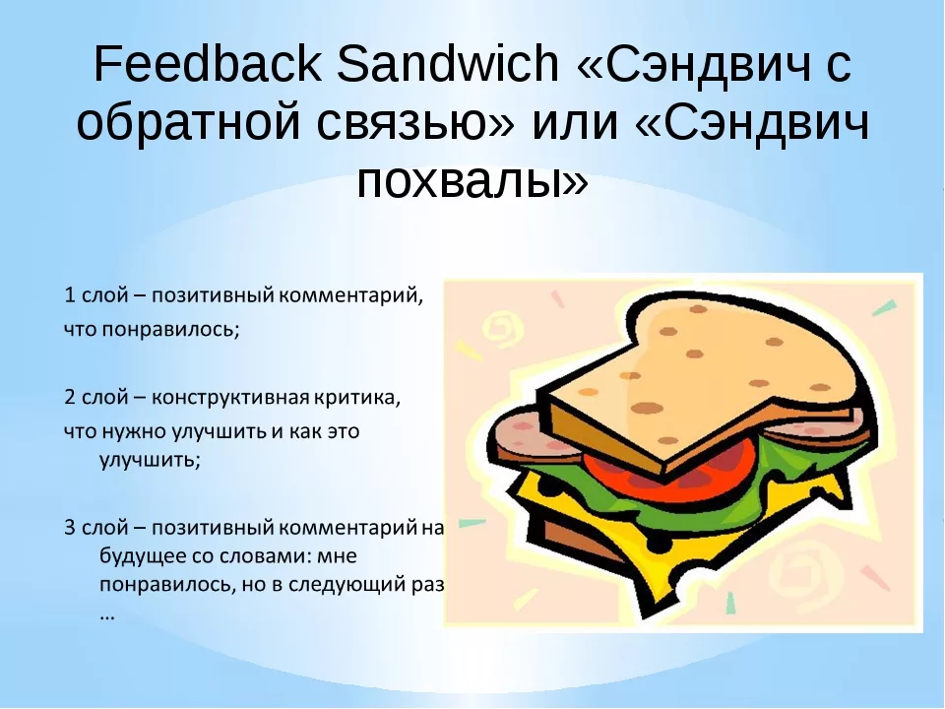
Сейчас, ребята, подведем итоги нашего урока, используя рефлексию “Сэндвич”. Каждый прокомментирует, что ему понравилось на уроке, что нужно улучшить и как это улучшить в следующий раз…

Slide 18
Сегодня на уроке вы :
- говорили о культуре питания;
- составляли пирамиду значимости питания;
- определяли значение слов историко-культурной тематики;
- заполняли таблицу соответствия;
- анализировали содержание художественного произведения;
- составляли кластер «Первые блюда».

Slide 19
Рекомендуемое учебное задание
1.Создайте презентацию на тему «Культура питания».
2. Повторите тему «Обособленные члены предложения».

Slide 20
-Завершить урок я хочу словами: «Наши жизненные силы, достижения и неудачи, наши болезни - всё это результат нашего питания».
Будьте здоровы! Жду вас на следующем своем уроке.

